Slide 1
Representasi Fisik List Linier
IPG

Slide 2
List Linier ?
Definisi
List linier adalah sekumpulan elemen ber-typesama, yang mempunyai “keterurutan” tertentu, dan setiap elemennya terdiri dari dua bagian, yaitu informasi mengenai elemennya, dan informasi mengenai alamat elemen suksesornya:
type ElmtList : < Info : InfoType, Next : address >

Slide 3
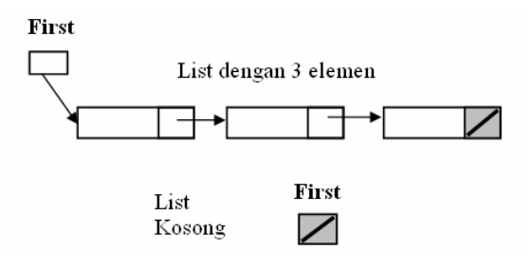
Bentuk sketsa Representasi List Linier
Elemen pertama ???
Elemen terakhir ???
List kosong ???

Slide 4
REPRESENTASI FISIK LIST LINIER
Representasi Berkait
Dengan Pointer
Dengan Tabel
Representasi Kontigu -> dengan Tabel

Slide 5
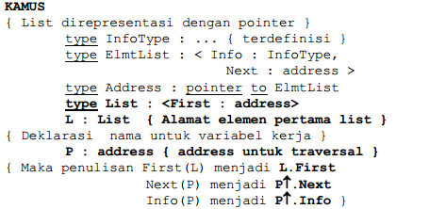
Representasi Berkait dengan Pointer
Memanfaatkan struktur “pointer”
Representasi First secara eksplisit

Slide 6
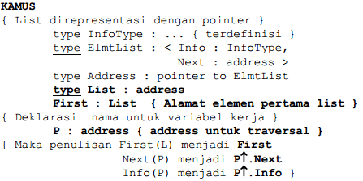
Representasi Berkait dengan Pointer
Memanfaatkan struktur “pointer”
Representasi First secara implisit

Slide 7
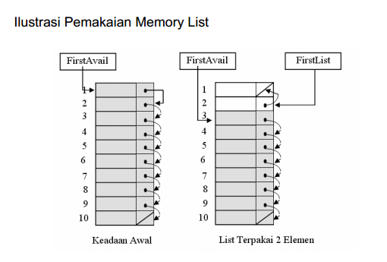
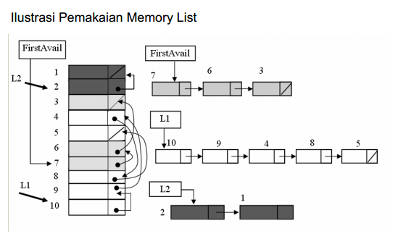
Rep. Berkait dg Tabel

Slide 8
Representasi Fisik secara Kontigu dg Tabel
Mengandung informasi info(P), tidak ada lagi Next(P)
Cara untuk mengetahui elemen terakhir adalah dari alamatnya :
P=N
N adalah lokasi pada table tempat menyimpan elemen terakhir
Memiliki First(L) dan Last(L)

Slide 9
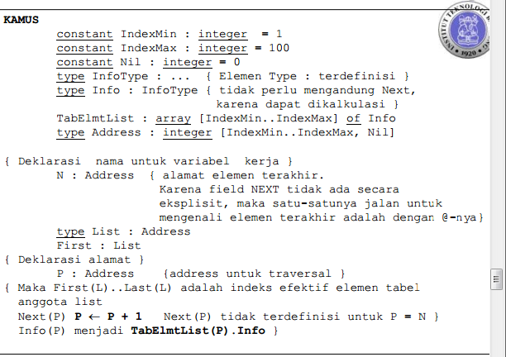
Representasi Fisik dengan Tabel

Slide 10
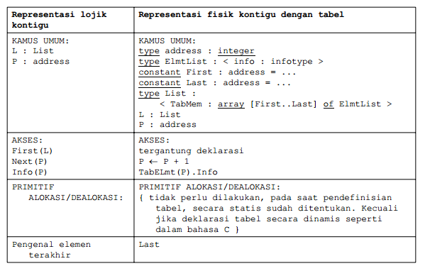
Perbedaan Representasi Kontigu

Slide 11
Thank’s for your Attention

